Slide 1




Планування в нашому житті.
Команди і виконавці

Slide 2





дізнаєшся:
Розділ 1 § 1
Що таке план та інструкція
Що таке команда
Хто або що може бути виконавцем команд
Що називають системою команд виконавця

Slide 3
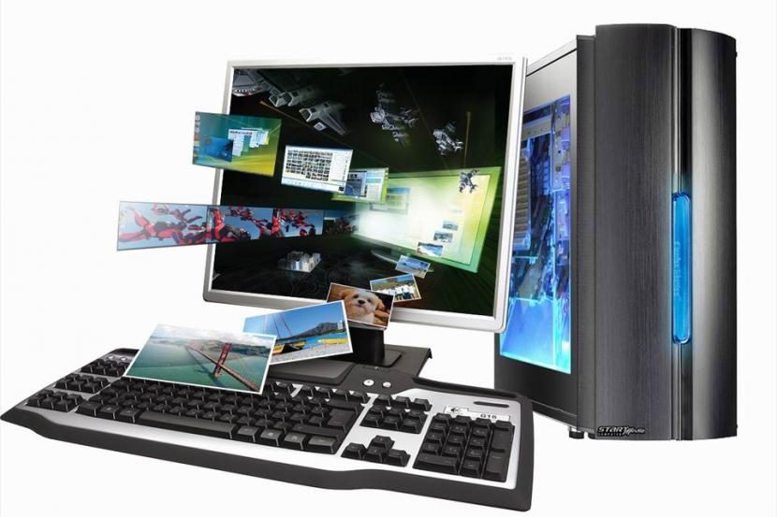

Техніка безпеки
Розділ 1 § 1

Slide 4
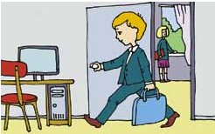
Техніка безпеки
Розділ 1 § 1
Заходьте до комп’ютерного кабінету тільки з дозволу вчителя, не поспішаючи, не торкаючись обладнання

Slide 5

Техніка безпеки
Розділ 1 § 1
Не вмикайте та не вимикайте комп’ютери без дозволу вчителя

Slide 6



Техніка безпеки
Розділ 1 § 1
Під час роботи будьте дуже
уважні

Slide 7
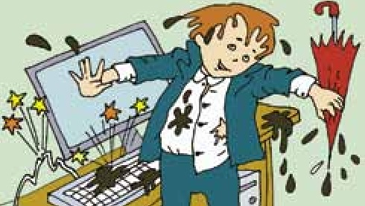
Техніка безпеки
Розділ 1 § 1
Працюйте на клавіатурі чистими сухими руками, не натискаючи на клавіші без потреби чи навмання.

Slide 8

Техніка безпеки
Розділ 1 § 1
Під час роботи не торкайтеся екрана й тильної сторони монітора

Slide 9

Техніка безпеки
Розділ 1 § 1
Робоче місце має бути чистим

Slide 10

Техніка безпеки
Розділ 1 § 1
Не торкайтеся з’єднувальних проводів та проводів живлення

Slide 11

Техніка безпеки
Розділ 1 § 1
Ніколи не намагайтесь самостійно усунути несправності комп’ютера, негайно повідомте про це вчителя.

Slide 12

Техніка безпеки
Розділ 1 § 1
Запам’ятайте! Якщо не дотримувати правил техніки безпеки та поведінки, робота за комп’ютером може завдати шкоди вашому здоров’ю.

Slide 13
Планування в нашому житті.
Команди і виконавці

Slide 14

Що таке план?
Розділ 1 § 1
Люди при підготовці до виконання завдань складають план дій.
План визначає порядок виконання дій для досягнення певної мети – результату.

Slide 15
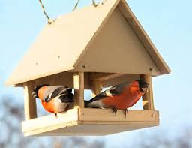
Що таке план?
Розділ 1 § 1
План виготовлення годівнички для птахів можна подати так:
Креслення деталей.
Вирізання деталей з дерева.
Створення каркаса.
Виготовлення дашка.
З'єднання деталей годівнички.
Закріплення підвіски.

Slide 16
Як скласти вдалий план?
Розділ 1 § 1
Розповісти усно
Подати письмово
Зобразити малюнками
Продемонструвати послідовність дій
План можна:
Але в кожному випадку важливим є порядок виконання дій. Якщо в плані переплутали порядок дій, то такий план не приведе до очікуваного результату.

Slide 17


Чим інструкція відрізняється від плану?
Розділ 1 § 1
Якщо план складається зі спонукальних речень, то він являє собою інструкцію.
При цьому в плані вказують дії, які потрібно виконати, а в інструкції — вказівки, як їх виконувати.

Slide 18
Інструкція з висаджування дерева
Розділ 1 § 1
Викопай лунку такого розміру, щоб у ній розмістилося все коріння саджанця.
Розмісти саджанець вертикально, корінням усередину лунки.
Налий у лунку води.
Засип коріння землею, утрамбуй.
Полий саджанець водою.

Slide 19



Порядок виконання дій
Розділ 1 § 1
Деякий зловмисник видав наступний план дій
отримання окропу:
1. Налити воду в чайник.
2. Відкрити кран газової конфорки.
3. Поставити чайник на плиту.
4. Чекати, поки вода не скипить.
5. Піднести сірник до конфорки.
6. Запалити сірник.
7. Вимкнути газ.
Тепер усе в порядку. А ще до алгоритму добре було б додати крок
“Загасити сірника”
“Кінець”
Треба виправити порядок виконання дій, щоб запобігти нещасному випадку.

Slide 20

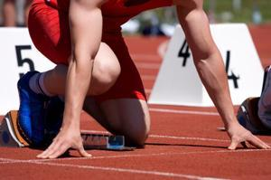

Що таке команда?
Розділ 1 § 1
В інструкціях використовують повідомлення, спрямовані на виконання певних дій, їх часто називають командами.
Команда — це повідомлення, яке спонукає до виконання певної дії.

Slide 21
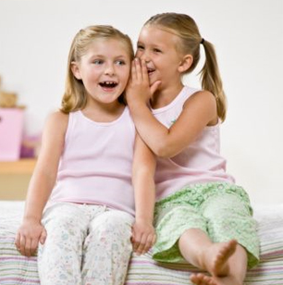





Що таке команда?
Розділ 1 § 1
Ту саму команду можна подати в різних формах:
усно
письмово
звуковим сигналом
за допомогою схем
умовним жестом

Slide 22
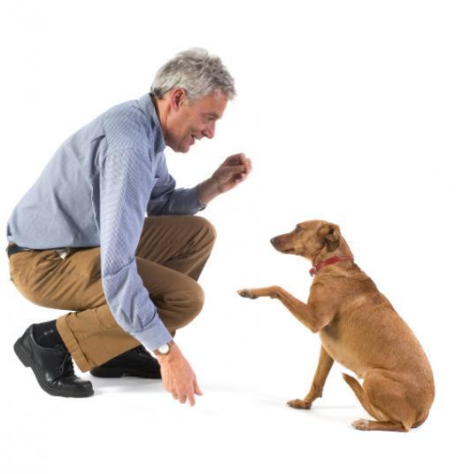
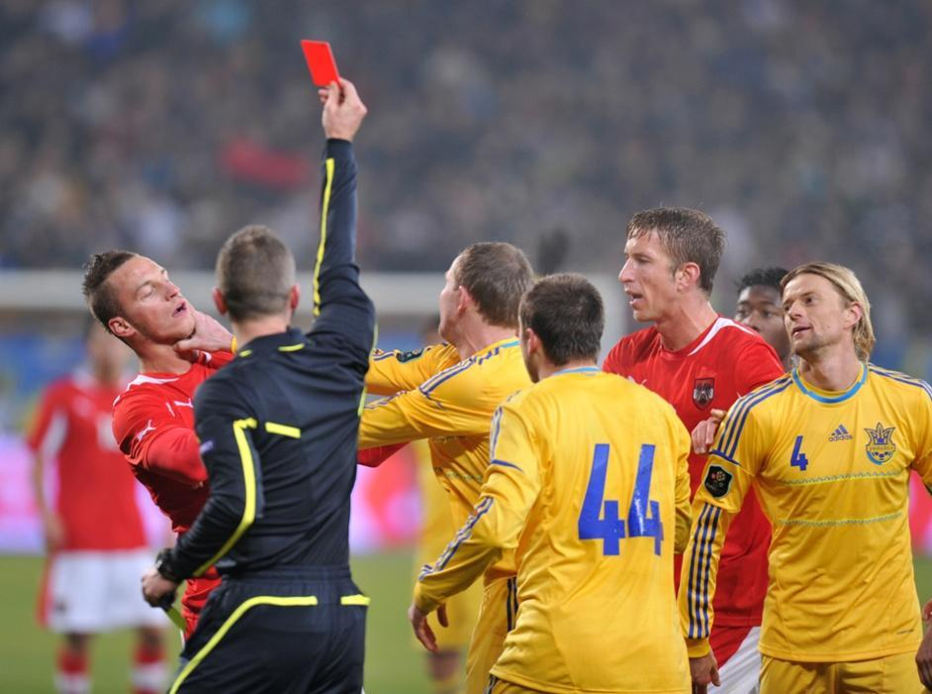
Що таке команда?
Розділ 1 § 1
Форма подачі команди залежить від її призначення та об'єкта, який виконуватиме цю команду, — виконавця команди.

Slide 23


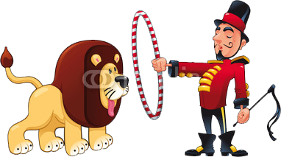
Хто або що може бути виконавцем команд?
Розділ 1 § 1
Дресировані тигри в цирку — це виконавці: вони виконують ті команди, яких їх навчив дресирувальник.
Хлопчика, що переходить дорогу на зелене світло світлофора, також можна назвати виконавцем.
Мобільний телефон, за допомогою якого ти надсилаєш другові повідомлення, теж виконує команди після натискання певних кнопок.

Slide 24
Хто або що може бути виконавцем команд?
Розділ 1 § 1
Виконавець — це об'єкт, здатний виконувати задані йому команди.
У кожного виконавця може бути свій набір команд.
Наприклад, речення «Розфарбувати!» може бути командою для людини, яка має в руках пензлик із фарбою, знає, що треба розфарбувати, й уміє це робити. В іншому разі виконавець не зможе виконати таку команду.

Slide 25

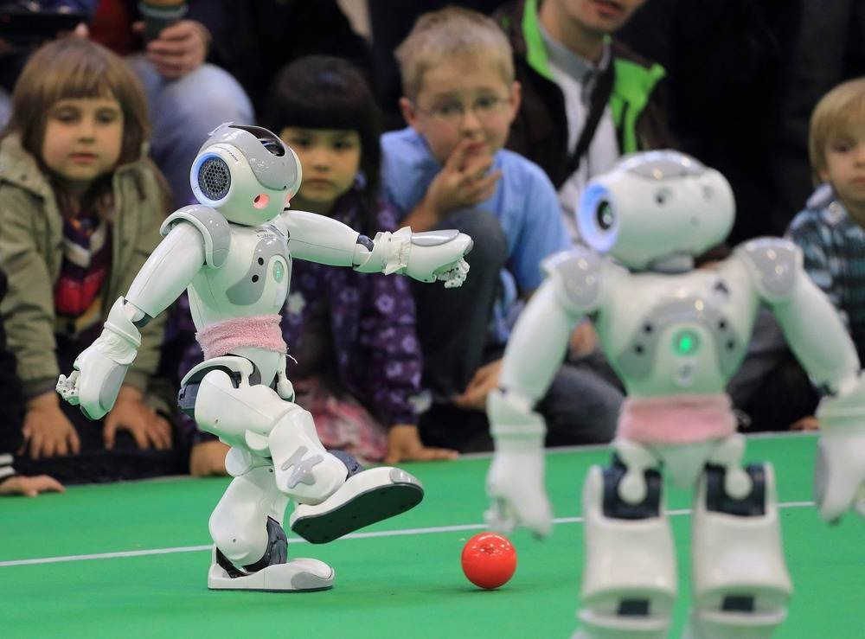
Що називають системою команд виконавця?
Розділ 1 § 1
Система команд виконавця — це набір команд, які він може виконати.

Slide 26
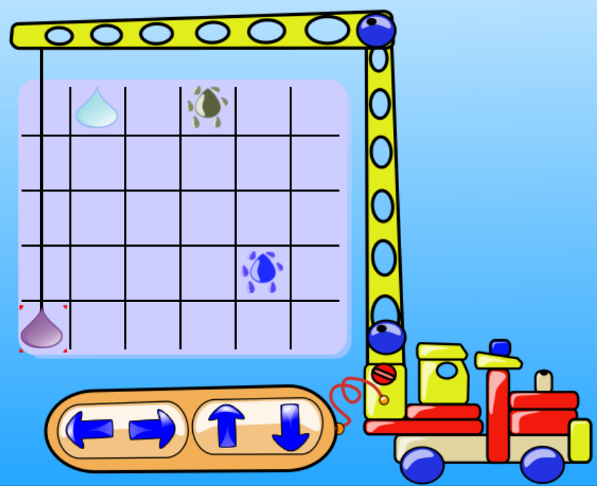

Що називають системою команд виконавця?
Розділ 1 § 1
До системи команд виконавця Крана у грі GCompris входить лише п'ять команд: обрати предмет і перемістити його водному з чотирьох напрямків:

Slide 27
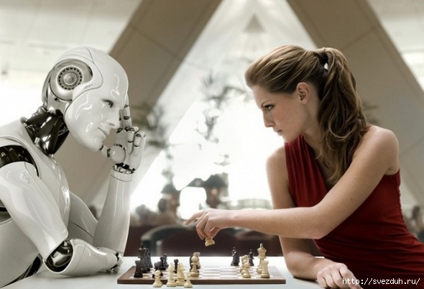

Чим виконавець-машина відрізняється від виконавця-людини?
Розділ 1 § 1
Людина може мислити. Вона сама приймає рішення.
Машина може виконувати лише ті команди, які для неї склала людина і при її створенні передбачила можливість їх виконання.

Slide 28
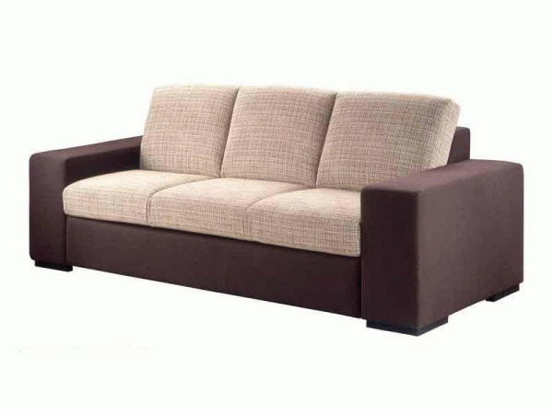

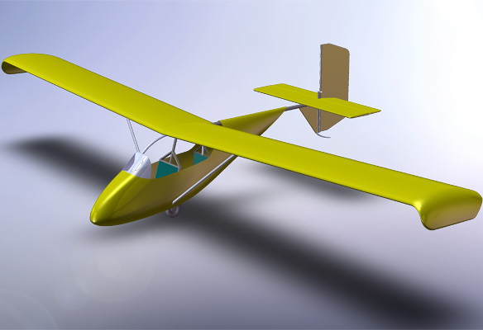

Розгадай ребус
Розділ 1 § 1
И=У
НЯ
Планування

Slide 29
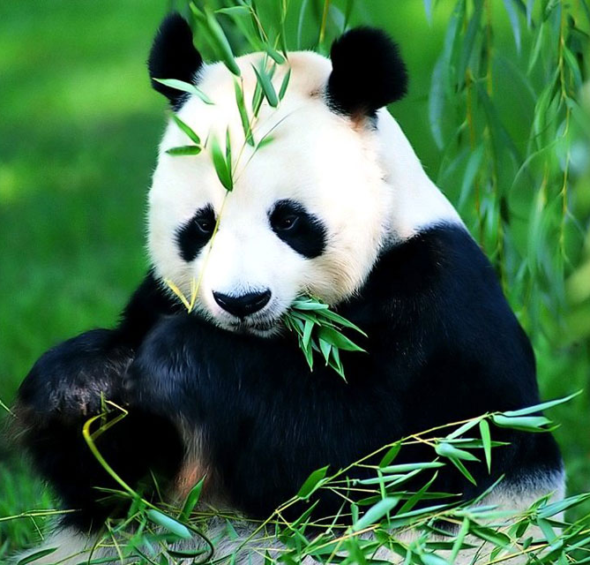

Розгадай ребус
Розділ 1 § 1
Команда

Slide 30

Обговорення вивченого
Розділ 1 § 1
Коментоване виконання завдання з рубрики “Обговорюємо”
Сторінка 10

Slide 31
Обговорення вивченого
Розділ 1 § 1
Виконання завдання з рубрики “Працюємо в парах”
Сторінка 10-12

Slide 32

Робота в зошиті
Розділ 1 § 1
Урок 1
Сторінка 1

Slide 33
Домашнє завдання
Розділ 1 § 1
Проаналізувати
ст. 6-13;
Виконати
Урок 1,

Slide 34
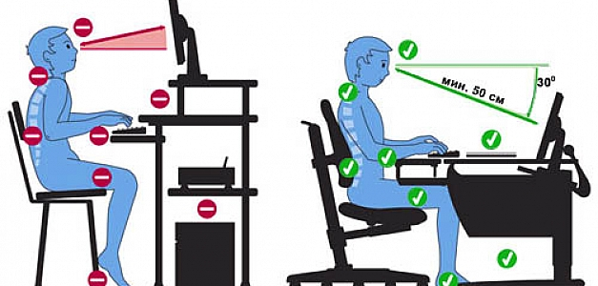
Працюємо за комп’ютером
Розділ 1 § 1

